Slide 1
과목_학년학기_단원 | suhi_0201_02
차시명 | 08 똑같은 모양으로 쌓아 볼까요
파일명 | suhi_0201_02_0007
검토 | 담당
 | 김윤희
문서 HISTORY
번호 | 버전 | 문서 작성일 | 내용 비고 | 작성자 (내선번호) | 검토자
1 | V 1.0 | 2021.01.13 | 문서 발생 | 김윤희
2 | V 2.0 | 2021.01.18 | 1차 검수 | 김윤희
3
4
5
6
7
8
9
10
11

Slide 2
학습단계 | 파일명 | 페이지 정보 | 프레임 수 | 자료 형태 (동영상, 애니메이션, 노래)
 | suhi_0201_02_0007.html | 수학 익힘 32~33쪽 | 1
총 프레임 수 |  |  | 1

Slide 3
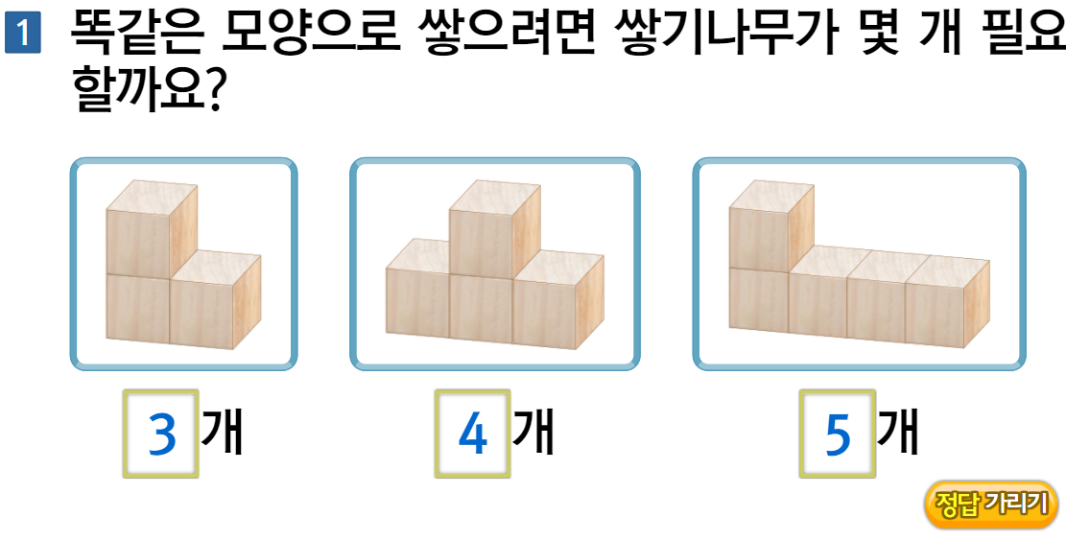
2-1
2. 여러 가지 도형
suhi_0201_02_0007
08 똑같은 모양으로 쌓아 볼까요
수정사항
익힘책 문항별로 탭 구성되도록 분할 필요함 http://cdata.tsherpa.co.kr/tsherpa/MultiMedia/Flash/2020/curri//index_jr.html?flashxmlnum=soboro2&classa=A8-C1-12-MM-MA-03-02-06-0-0-0-0&classno=MA_12_03/suhi_0102_01/suhi_0102_01_0006.html 링크 참고 (이하 공통)
1 | 숫자 약물 디자인 수정
2 | 라인 박스 디자인 수정
3 | 정답 확인 디자인 수정 정답 확인 > 정답 가리기로 토글됨
4
5
1
2
3

Slide 4





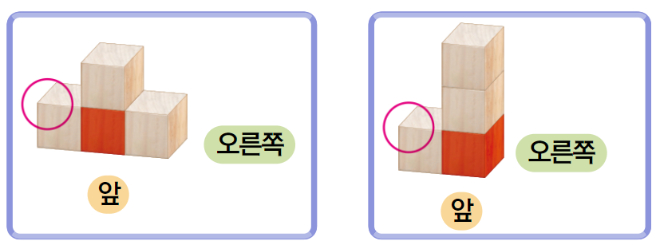


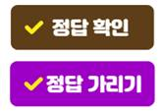
2-1
2. 여러 가지 도형
suhi_0201_02_0007
08 똑같은 모양으로 쌓아 볼까요
수정사항
익힘책 문항별로 탭 구성되도록 분할 필요함
1 | 라인박스 디자인 수정 빨간색 동그라미를 파란색으로 바꿔주세요
2 | 지시문 볼드 > 쌓기나무, 클릭
3 | 이너탭 추가
4
5
똑같은 모양으로 쌓아 볼까요 | 32~33쪽
친구들이 설명하는 쌓기나무를 찾아 표 하세요.
빨간색
쌓기나무의
왼쪽에 있는
쌓기나무
2
쌓기나무를 클릭하세요.
1
3
삽화 파일명 | 2-1 익힘책 전과 | P18 2번

Slide 5
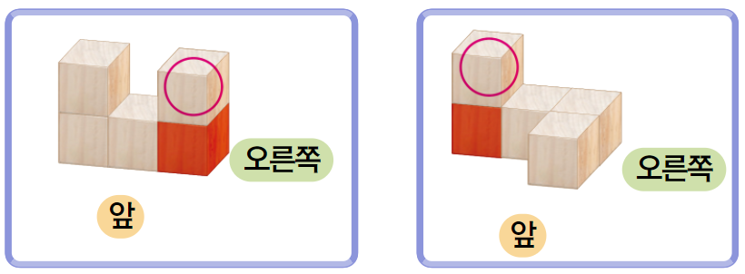

2-1
2. 여러 가지 도형
suhi_0201_02_0007
08 똑같은 모양으로 쌓아 볼까요
수정사항
익힘책 문항별로 탭 구성되도록 분할 필요함
1 | 라인박스 디자인 수정 빨간색 동그라미를 파란색으로 바꿔주세요
2 | 지시문 볼드 > 쌓기나무, 클릭
3 | 이너탭 추가
4
5
똑같은 모양으로 쌓아 볼까요 | 32~33쪽
친구들이 설명하는 쌓기나무를 찾아 표 하세요.
빨간색
쌓기나무의
위에 있는
쌓기나무
2
쌓기나무를 클릭하세요.
1
3
삽화 파일명 | 2-1 익힘책 전과 | P18 2번

Slide 6
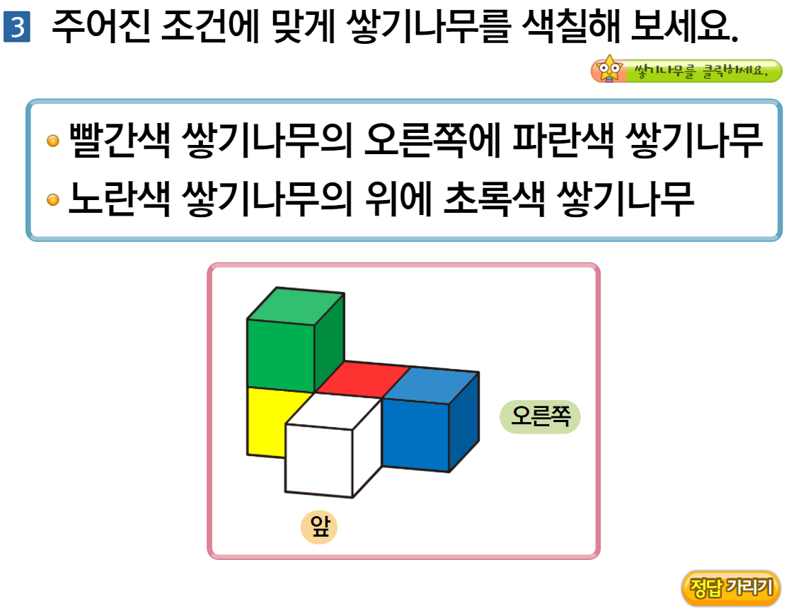
2-1
2. 여러 가지 도형
suhi_0201_02_0007
08 똑같은 모양으로 쌓아 볼까요
1
수정사항
익힘책 문항별로 탭 구성되도록 분할 필요함
1 | 숫자 약물 디자인 수정
2 | 지시문 디자인 수정 볼드 > 쌓기나무, 클릭
3 | 조건박스 디자인 수정 http://cdata.tsherpa.co.kr/tsherpa/MultiMedia/Flash/2020/curri/index.html?flashxmlnum=soboro6&classa=A8-C1-32-MM-MM-04-04-08-0-0-0-0&classno=MM_32_04/suh_0302_03_0009/suh_0302_03_0009_202_1.html 참고
4 | 라인 박스 디자인 수정
5 | 정답 확인 디자인 수정 정답 확인 > 정답 가리기로 토글됨
2
3
4
5

Slide 7
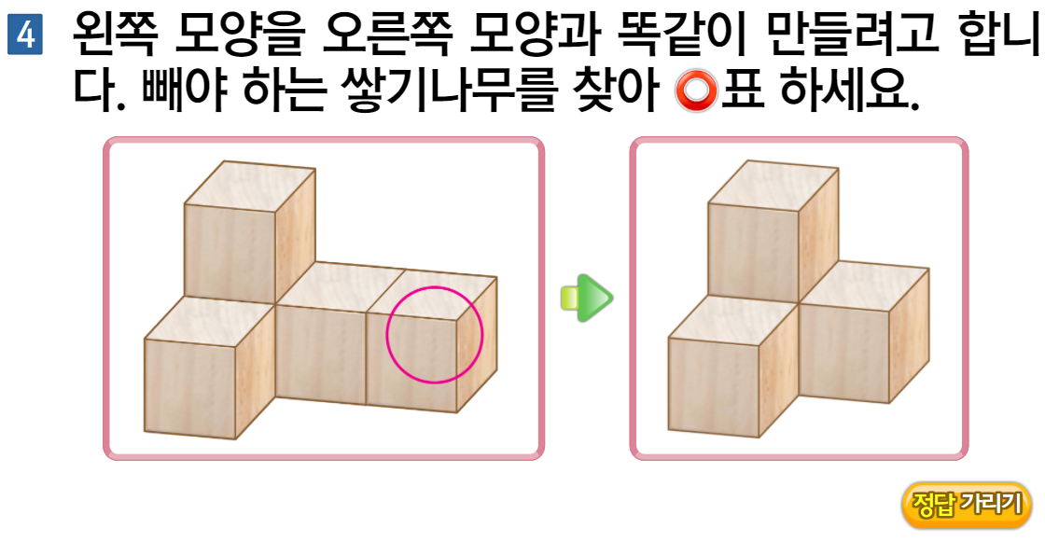

2-1
2. 여러 가지 도형
suhi_0201_02_0007
08 똑같은 모양으로 쌓아 볼까요
수정사항
익힘책 문항별로 탭 구성되도록 분할 필요함
1 | 숫자 약물 디자인 수정 중요 표시 약물 추가
2 | O 약물 디자인 수정
3 | 라인박스, 화살표 디자인 수정 빨간색 동그라미를 파란색으로 바꿔주세요
4 | 정답 확인 버튼 추가 정답 확인 > 정답 가리기로 토글됨
5
1
2
3
4

Slide 8
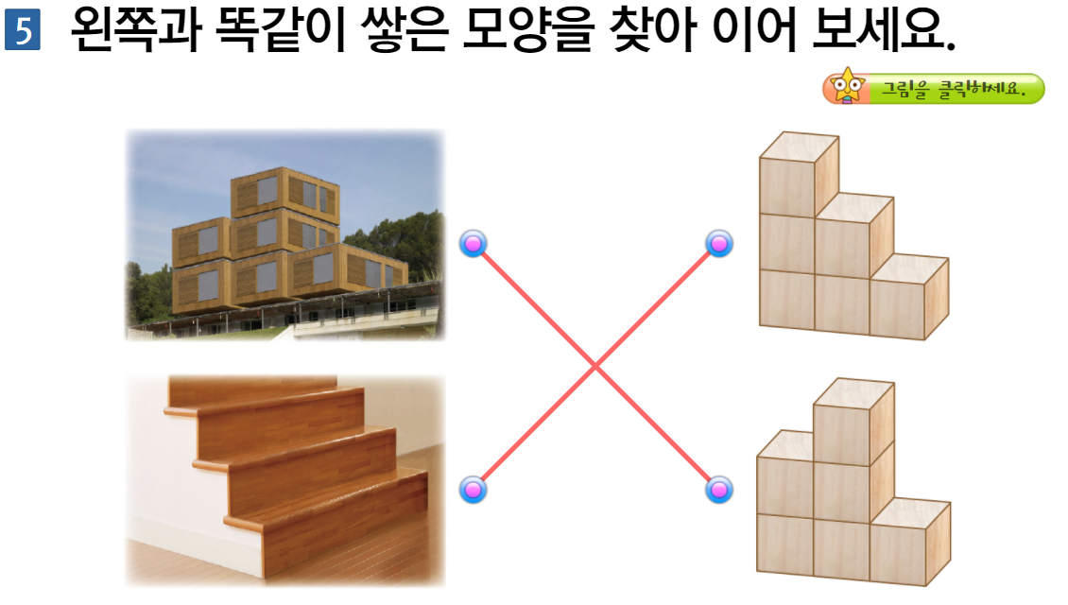
2-1
2. 여러 가지 도형
suhi_0201_02_0007
08 똑같은 모양으로 쌓아 볼까요
수정사항
익힘책 문항별로 탭 구성되도록 분할 필요함
1 | 숫자 약물 디자인 수정 중요 표시 약물 추가
2 | 지시문 텍스트 변경 및 디자인 수정 점을 드래그하여 옳은 답과 연결하세요. 볼드 > 드래그, 연결
3 | 선잇기 기능 및 디자인 수정 빨간선을 파란색으로 변경
4 | 정답 확인 디자인 수정 정답 확인 > 정답 가리기로 토글됨
5
1
2
3
4

